Slide 1
Ventilátorok

Slide 2
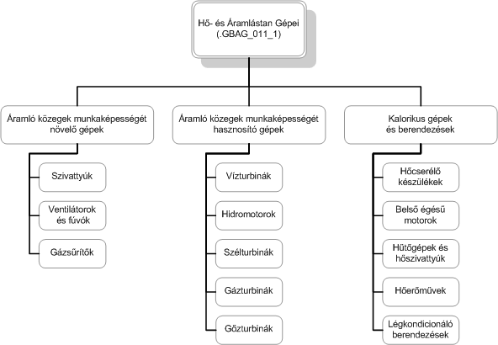

Slide 3
Működési elv
Áramlástani elven működő gépek, melyek működési elve azonos az áramlástani szivattyúkéival.
Feltétel: a legnagyobb és a legkisebb nyomás hányadosa legyen kisebb, mint 1,1!
Eltérések a szállított közeg alacsony sűrűsége miatt
  a szintkülönbségek hatása elhanyagolható,
  a nyomáskülönbségek mérsékeltek,
  sokkal kisebb veszteségek,
  sokkal nagyobb térfogatáramok,
  egyszerűbb, áramlástani szempontból kevésbé igényes kialakítás is megengedett.

Slide 4
Sajátos terminus technicus
Statikus nyomás
Dinamikus nyomás
Össznyomás

Slide 5
A statikus nyomás
Az áramló közeg összes energiájának a mozgási energia nélkül számított része a térfogat egységére vonatkoztatva.
A statikus nyomás egy egyszerű nyomáskivezetésnél mérhető nyomással egyezik meg.

Slide 6
A dinamikus nyomás
Az áramló közeg mozgási energiájának a térfogat egységére vonatkoztatva.
A dinamikus nyomás egy Prandtl-csővel vagy egy Pitot-csővel mérhető meg.

Slide 7
Az össznyomás
Az áramló közeg térfogategységére vonatkoztatott teljes energiatartalmát kifejező mennyiség.
Az össznyomás egy Pitot-csővel mérhető meg.

Slide 8
A statikus nyomás megmérése
p_{1st}
ρ_{l}
ρ_{m}
p_{o}
Δh
A nyomásmérési helynél nem lehet sem sorja, sem letörés, mert mindkettő meghamisítja a mérést (kisebb ill. nagyobb nyomás adódik)!

Slide 9
Az össznyomás megmérése
c₁
p₁
p_{o}
Δh
A Pitot-cső egy az áramlás irányával szembe fordított nyílású, ún. torló cső.
A csőtorkolatnak pontosan szemben kell lennie az áramlással!
A cső geometriai méretei elhanyagolhatóak legyenek az áramlásra jellemző geometriai mértekhez képest!

Slide 10
A dinamikus nyomás megmérése Pitot-csővel
p_{1st}
p₁
p_{1ö}
p_{o}
Δh
Δh

Slide 11
A ventilátor teljesítményszükséglete
D₁; c₁
D₂; c₂
p_{o}
p_{sz}
p_{2d}
Δp_{ö}
Δp_{st}
p_{1d}
P_{2st}=p_{sz}
p_{2ö}
p_{o}=p_{1ö}
p_{1st}

